Slide 1
搭乘国研信息快车 促进财经资源共享

Slide 4
01
关于我们
目 录/CONTENTS
02
特色资源
03
信息资源简介
04
检索及使用

Slide 5
01
PART ONE
关于我们

Slide 6
关于我们
创建
创建于1998 年3 月，最初为国务院发展研究中心利用互联网、信息化手段为中央提供应对1997年亚洲金融危机策略所筹建的宏观经济网络信息平台。
业务范围
以宏观大数据产品、宏观经济业务软件、课题研究和咨询服务为核心，为国家建设中国特色新型智库提供全方位信息技术支撑，为中国各级政府部门、研究机构和企业提供决策参考。
国研网创建20年来，广泛与各类智库、研究机构合作，以“专业性、权威性、前瞻性、指导性和包容性”为原则，先进的技术手段和工具，是做好政策研究工作的有力保证。国研网将以做好国家建设中国特色新型智库的支撑服务为宗旨，不断开拓创新，创建国内一流的宏观经济大数据和软件企业。
愿景
创建国内一流的宏观经济大数据和软件企业

Slide 7
关于我们
专版数据库
综合版
教育版
党政版
金融版

Slide 8
02
PART TWO
特色资源

Slide 9
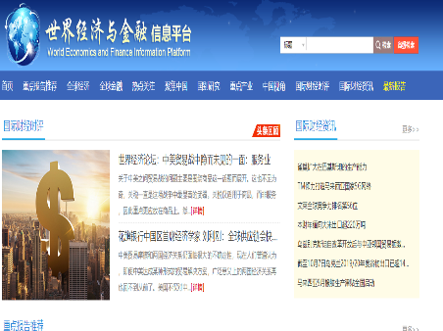
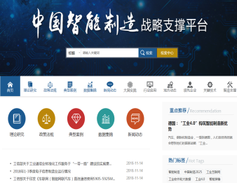
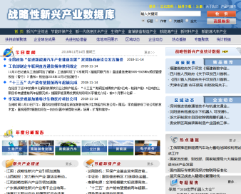
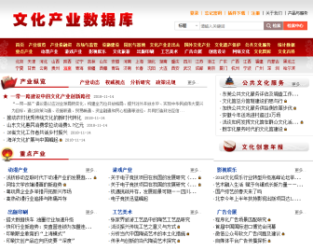
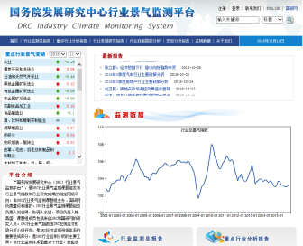
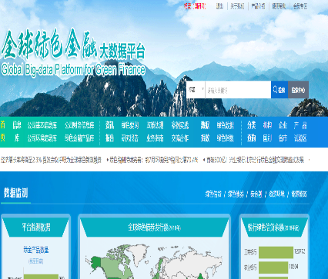
特色资源
特色数据库
国研网紧跟经济社会发展变化，及时把握时代热点和焦点，围绕当前中国经济社会发展中的重大战略性和政策性问题，开发了一系列特色数据库。

Slide 10
03
PART THREE
信息资源简介

Slide 11
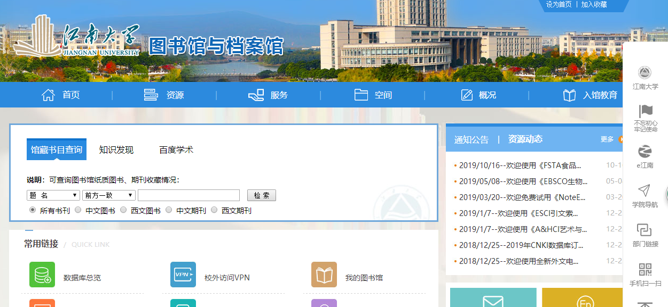
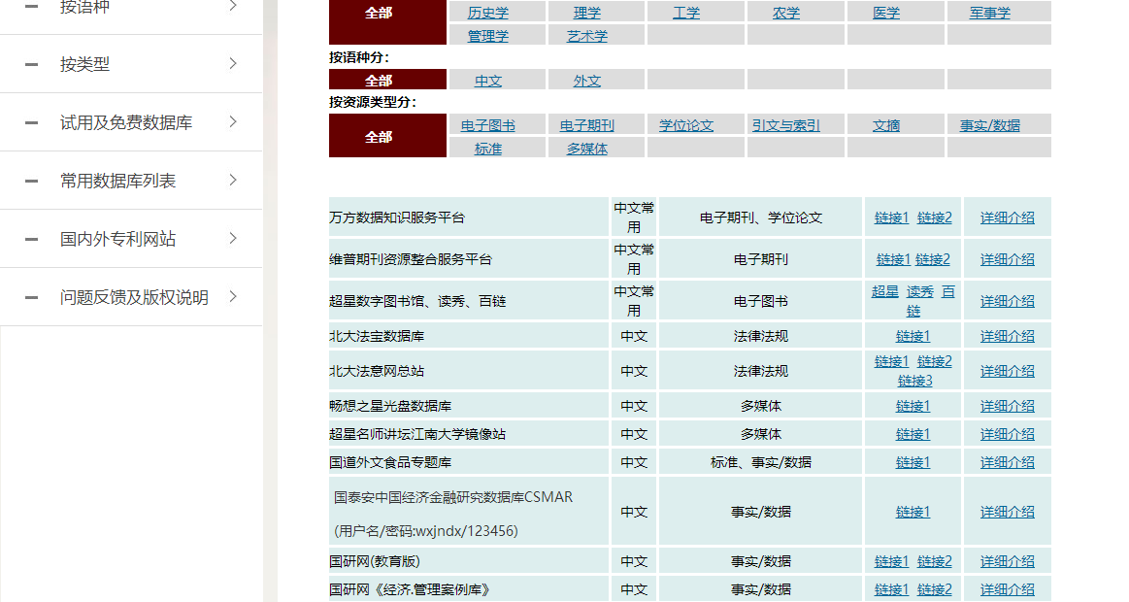

Slide 12
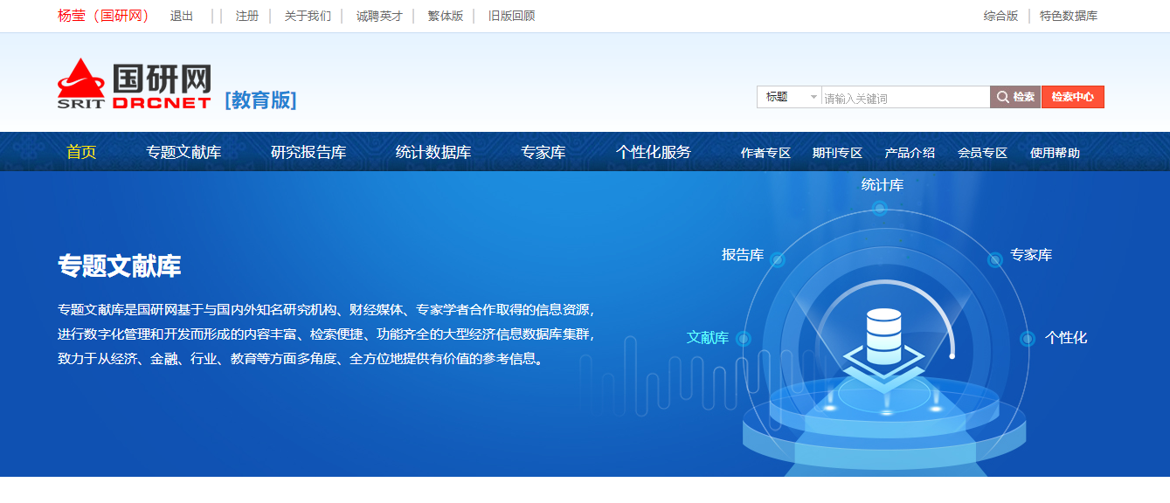

Slide 13
国研网数据库
文献类
统计数据类

Slide 14
文献类资源
简 介：以宏观经济为主线，以政策解读和相关理论探讨性文章为文献参考，全面汇集国务院发展研究中心及海外核心研究机构的高端研究成果，国研网研究团队研发成果等。覆盖领域：宏观经济、行业经济、金融、产业、教育、管理等。
文献来源：国务院发展研究中心的研究成果 ；国研网研究团队自主研发的报告产品 ； 国内外财经领域主流报纸资讯信息； 重要财经期刊学术成果；政府部门网站发布的政策法规信息；权威机构发布的统计数据 。
收录年限：最早1985年至今
重点推介：国研视点。国务院发展研究中心专家从1985年到现在研究成果汇总。权威、前瞻、深入、系统。

Slide 15
统计数据库
简 介：国研网统计数据库拥有丰富的数据资源、强大的表格操作功能、特色的可视化作图、应用场景广泛的计算模块，是一个集查询、分析、计算、可视化于一体的综合性数据平台。整合权威、连续的信源，集成全面、丰富的数据资源。内容囊括世界经济数据库、宏观经济数据库、区域经济数据库、重点行业数据库四个系列，形成了54个专业数据库。
数据来源：国家统计局、海关总署、人民银行、银监会、行业协会、 国际组织等。
收录年限：最早1949年至今。

Slide 16
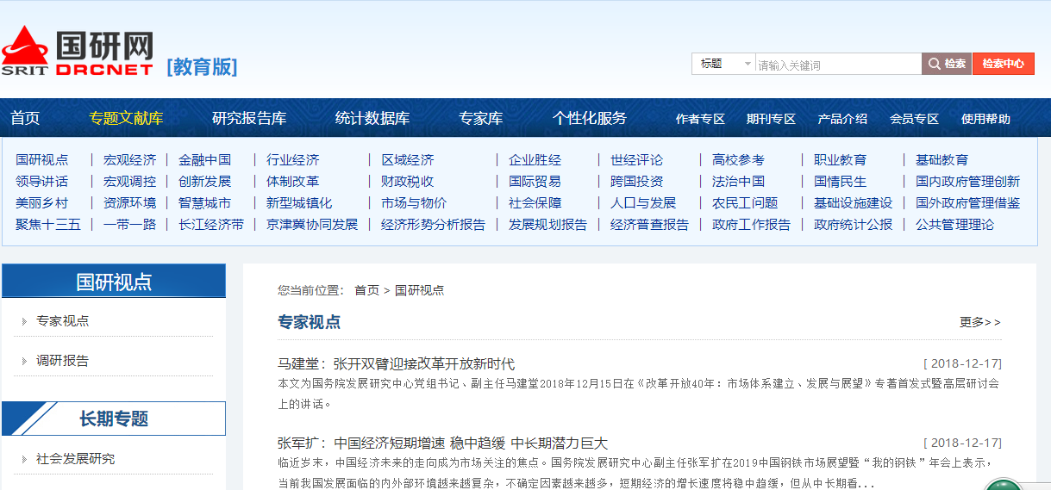

Slide 17
权威
国务院发展研究中心是国务院直属的经济政策研究和咨询机构，拥有著名的经济学家和高素质的专家队伍，取得了一系列创新性研究成果，在国内外享有很高的声誉。
前瞻
以国民经济、社会发展和改革开放中的全局性、综合性、战略性、长期性问题为研究重点，涉及国家重大战略决策的前期调研与政策建议，以及对政策发布后实际执行效果的准确分析与评估，是政府决策参考的重要依据之一。
深入
以第一手的社会经济调研为基础,通过大量的数据分析展示中国经济发展现状，洞悉中国经济发展趋势，捕捉中国经济政策的核心问题。
系统
涵盖宏观经济、农村经济、金融财税、产业经济、社会发展、企业改革与发展、政府管理改革、技术经济、对外经贸及海外经济、中长期发展战略和区域经济研究等领域。

Slide 18
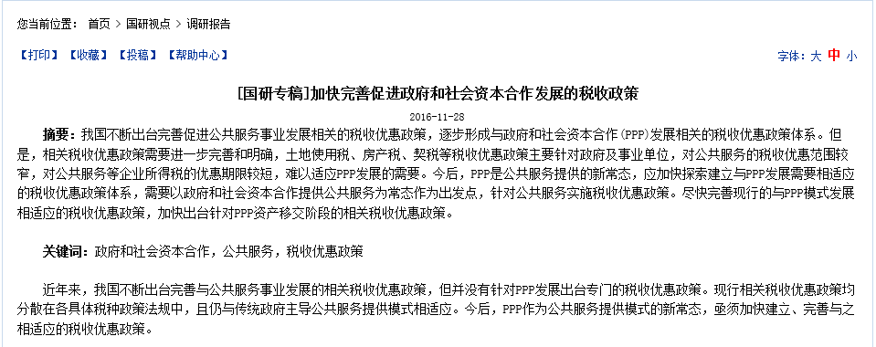

Slide 19
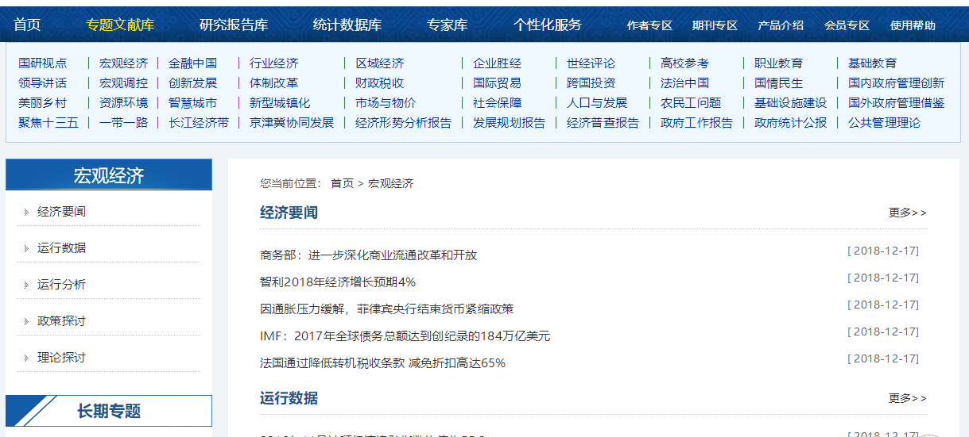
宏观经济
[经济要闻]：全面、及时、权威的宏观经济动态信息。
[运行数据]：国内外权威机构公布的宏观经济数据，以数据揭示宏观经济发展态势。
[运行分析]：国内外权威部门、经济学专家、学者对当前经济运行态势的分析评论、影响因素判断、发展趋势预测。
[政策探讨]：权威部门、经济学专家、学者对宏观经济政策走向、影响的解读、评论和分析。
长期固定专题
针对大多数用户关心的重点领域，我们将基础库的内容以更专业的角度进行二次分类，形成了长期固定专题。
[理论探讨]：国内外专家、学者和机构发表的经典、前 沿的宏观经济理论研究成果。

Slide 20
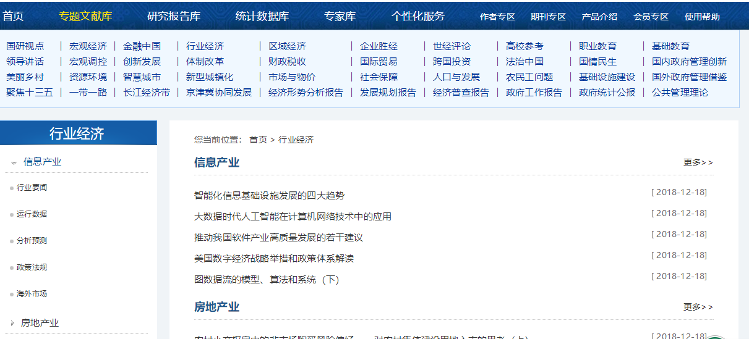
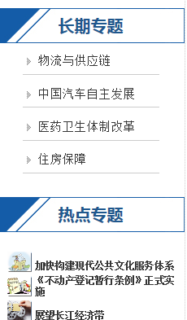
行业经济
行业专题
长期专题对信息产业、房地产业等问题进行长期跟踪，每天更新维护，为客户长期关注的问题提供专门信息。
热点专题针对国民经济发展的主要行业发展中热点问题、重要问题，不定期制作。每季度至少2个专题，每个专题维护期不少于3个月。每周更新量不低于5篇/专题。

Slide 21
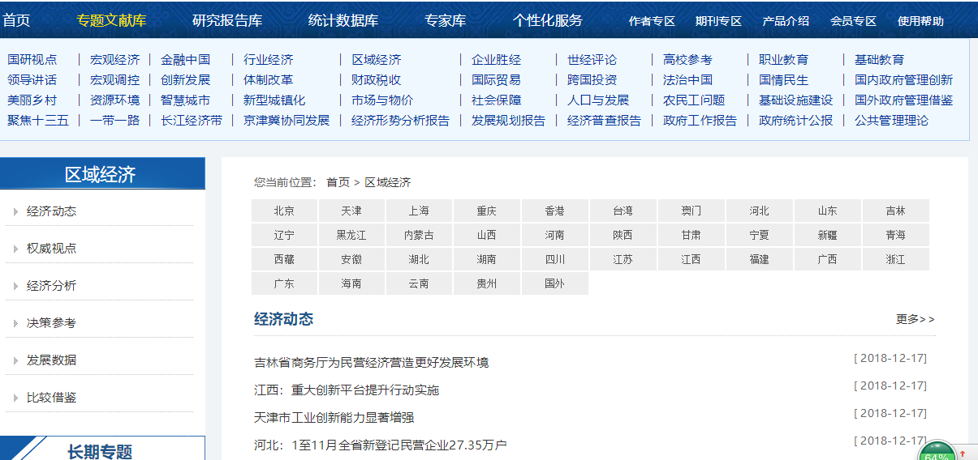
区域经济
提供以省级为单位生成独立地区数据库的功能。
经济专题
长期专题针对大多数用户关心的重点领域，我们将基础库的内容以更专业的角度进行二次分类。
热点专题针对区域经济发展的热点、重要问题，进行分析，并补充相关背景资料。

Slide 22
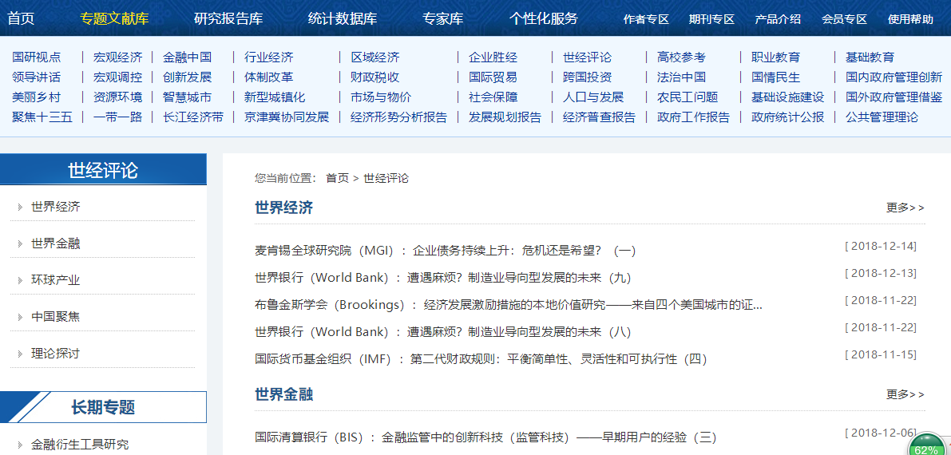
世经评论
数据库背景
选择性地编译来自国际或区域性经济组织（如IMF、BIS、WTO、OECD、IISI、IEA等）、各国政府部门（如FED、USDA、EIA、ECB、FSA等）、知名研究机构（如IIE、FPF、摩根斯坦利、野村证券研究所、法国CDC IXIS、德意志银行研究所等）和知名学术刊物（如英国《经济学家》杂志等）的最新研究报告。

Slide 23
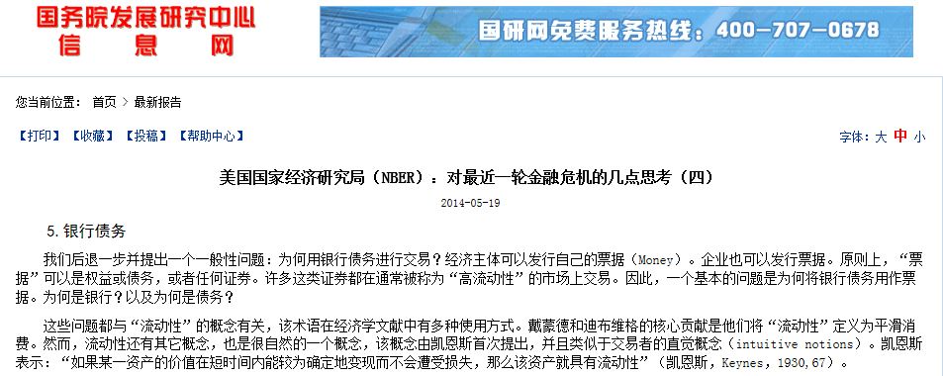
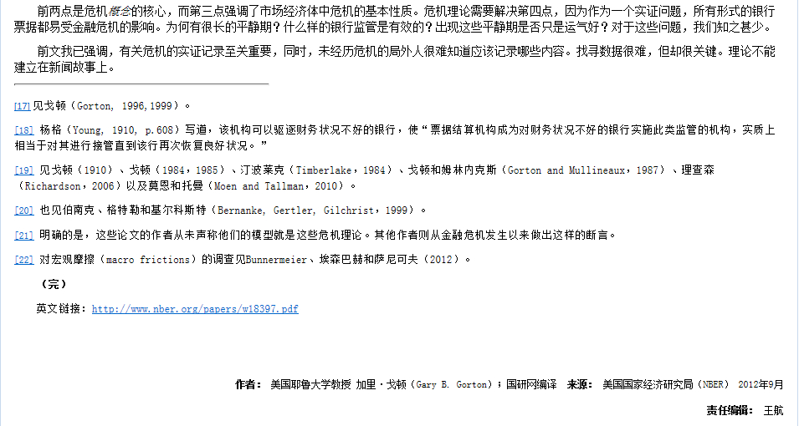
提供原版文章的下载链接，辅助读者借助中文编译文章阅读原文，大大降低了读者的阅读难度和选读时间，这也是世界经济与金融数据库核心价值的体现之处。

Slide 24
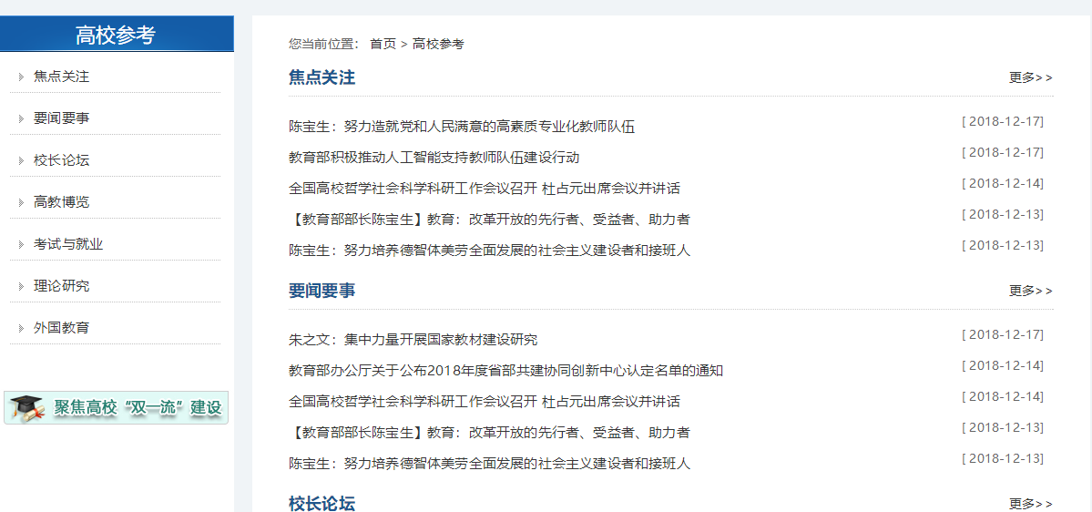
为高校经营管理层提供有关高校教育改革、高校管理与评估理论研究分析、海外办学模式探讨、电子化教育等方面权威、实用、及时的研究成果与参考资料。

Slide 25
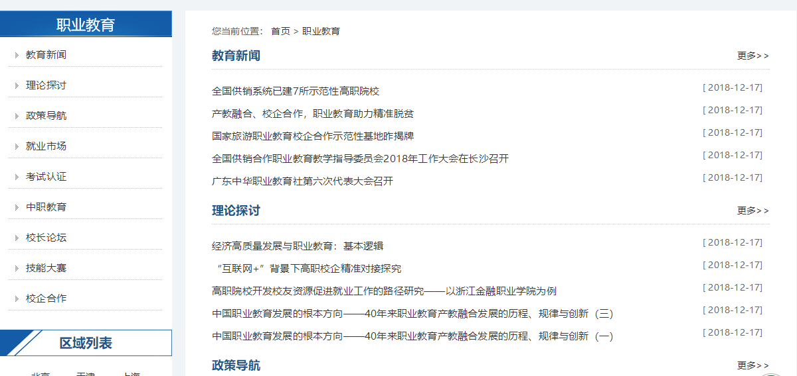

Slide 26
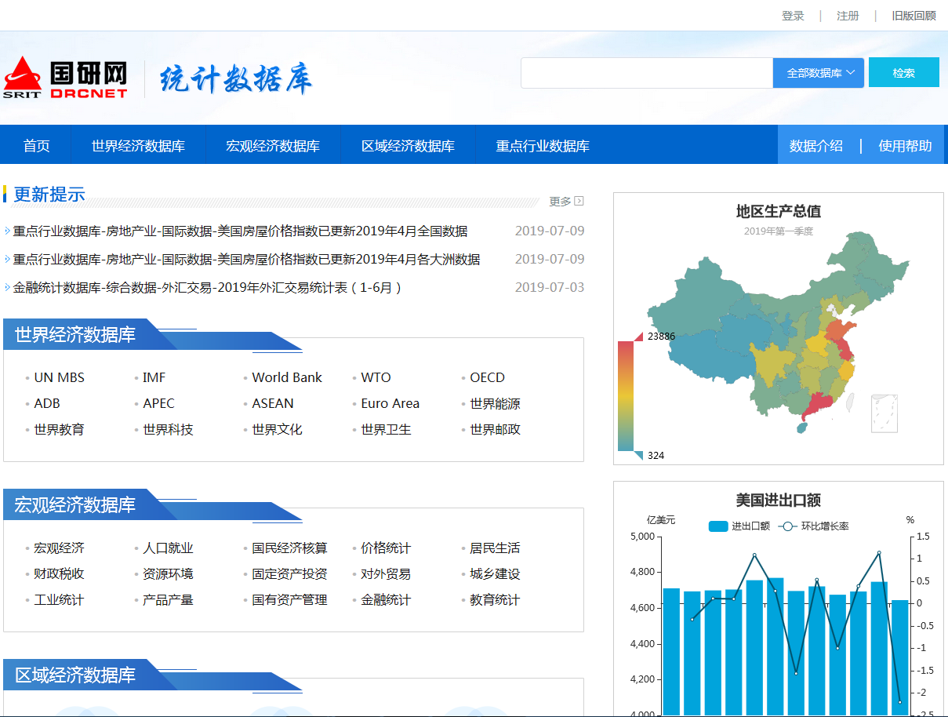

Slide 27
15
UN MBS IMF World Bank WTO OECD
ADB APEC ASEAN Euro Area 世界能源
世界教育 世界科技 世界文化 世界卫生 世界邮政
15
宏观经济 人口就业 国民经济核算 价格统计 居民生活
财政税收 资源环境 固定资产投资 对外贸易 城乡建设
工业统计 产品产量 国有资产管理 金融统计 教育统计
3
省级 市级 县级
21
农林牧渔 轻工行业 纺织工业 石油化工 医药行业
建材工业 钢铁行业 有色金属 机械工业 汽车工业
建筑行业 批发零售 交通运输 信息产业 住宿餐饮
……

Slide 29
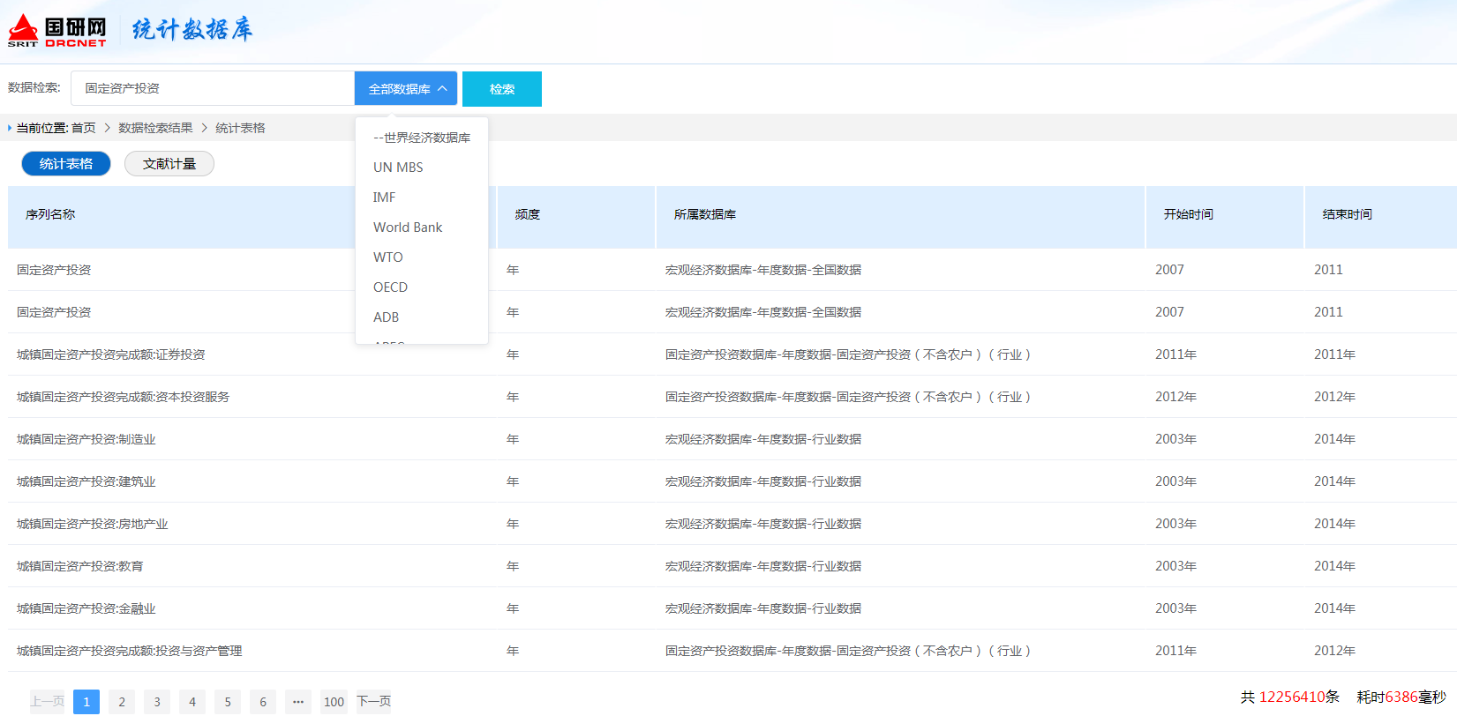

Slide 30
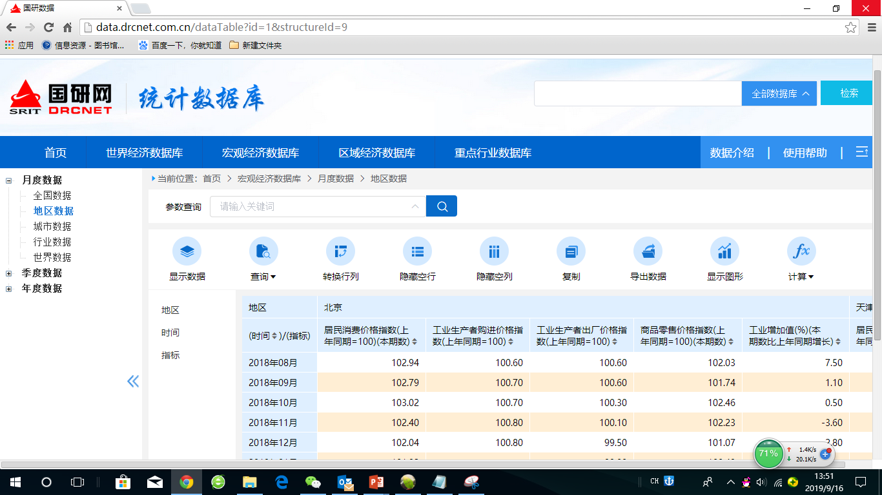
隐藏顶部
价格指数

Slide 31
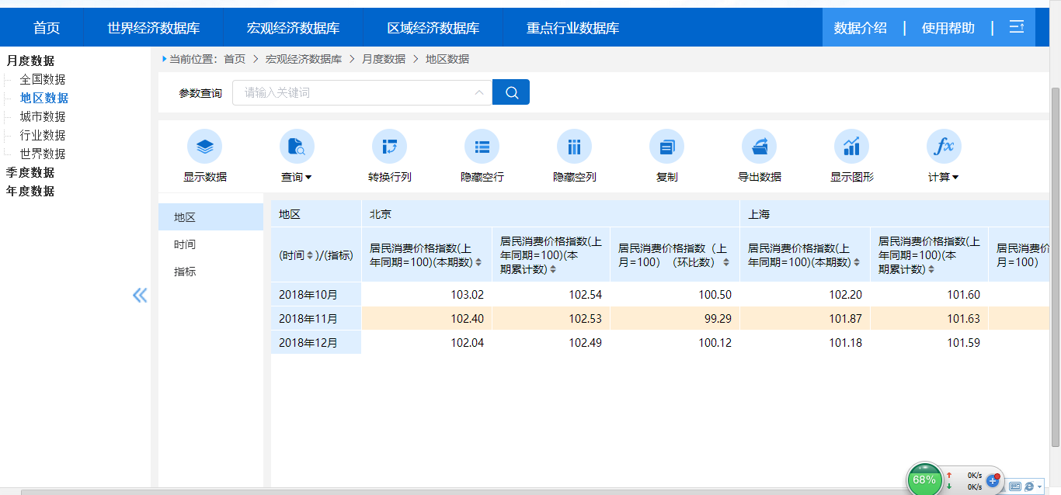
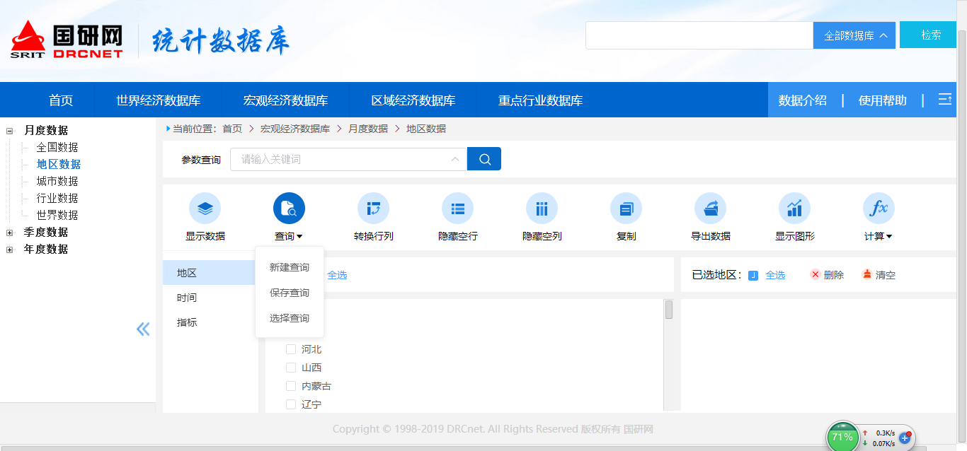
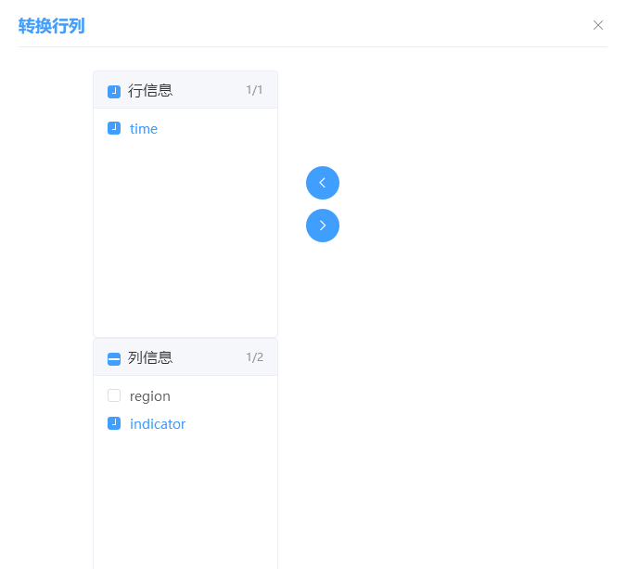
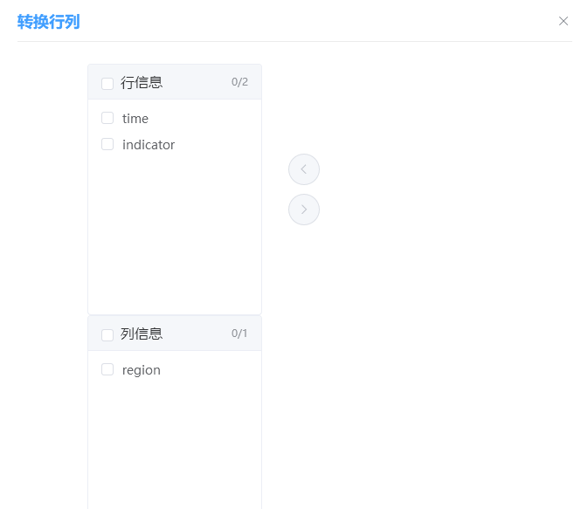
地区：北京、上海、浙江
时间：2018年月10、11、12
指标：居民消费价格指数

Slide 32
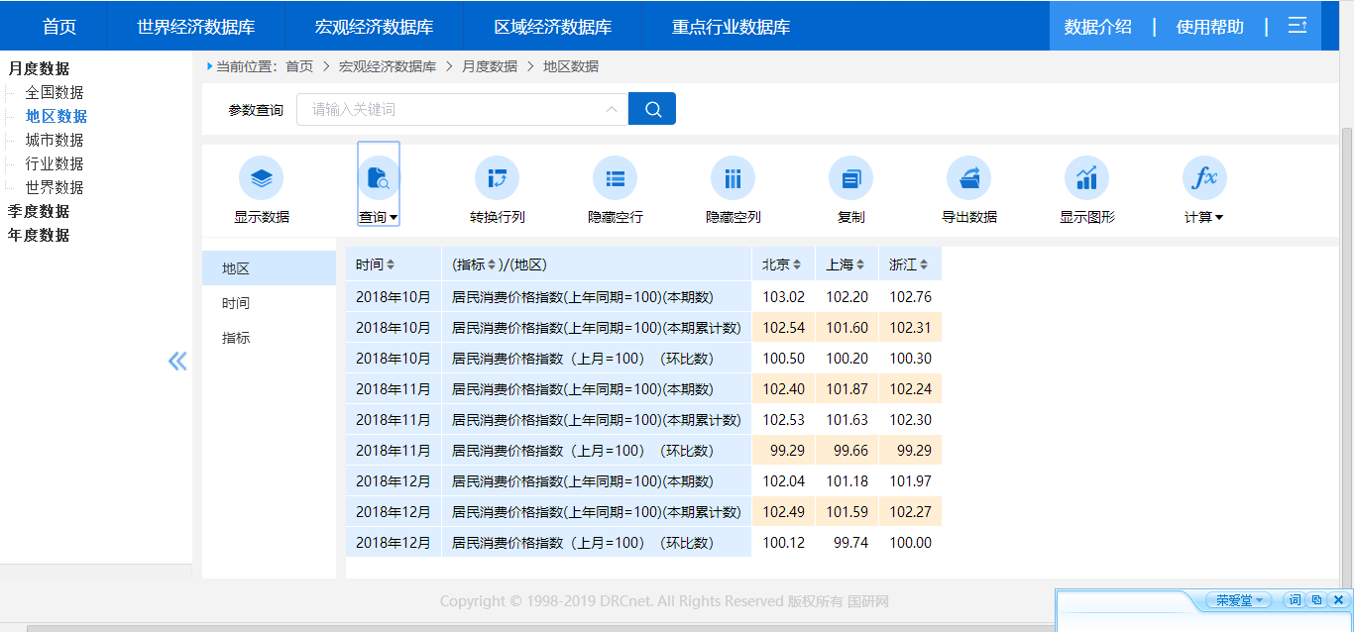
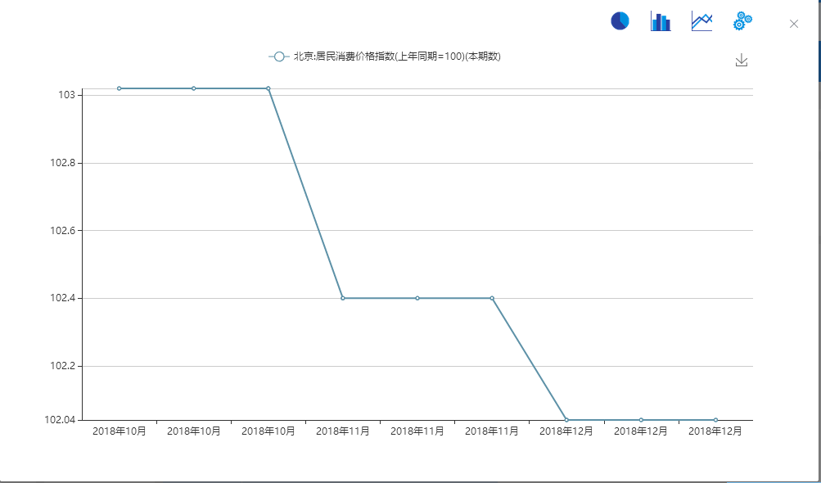
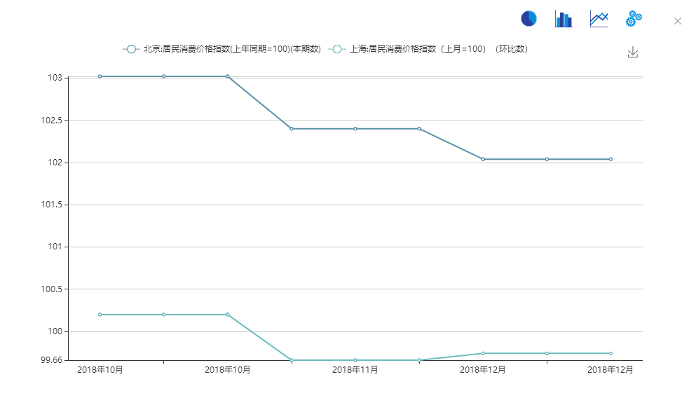
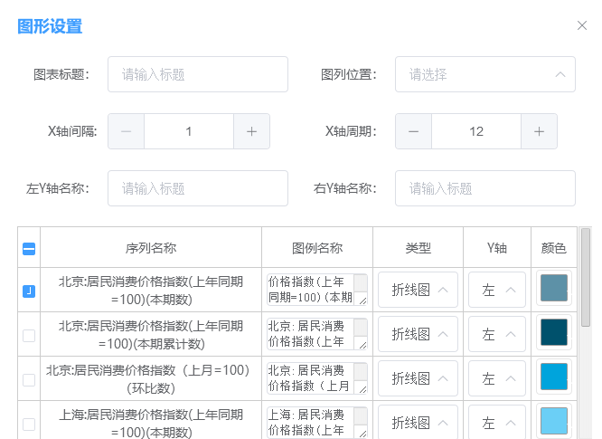

Slide 33
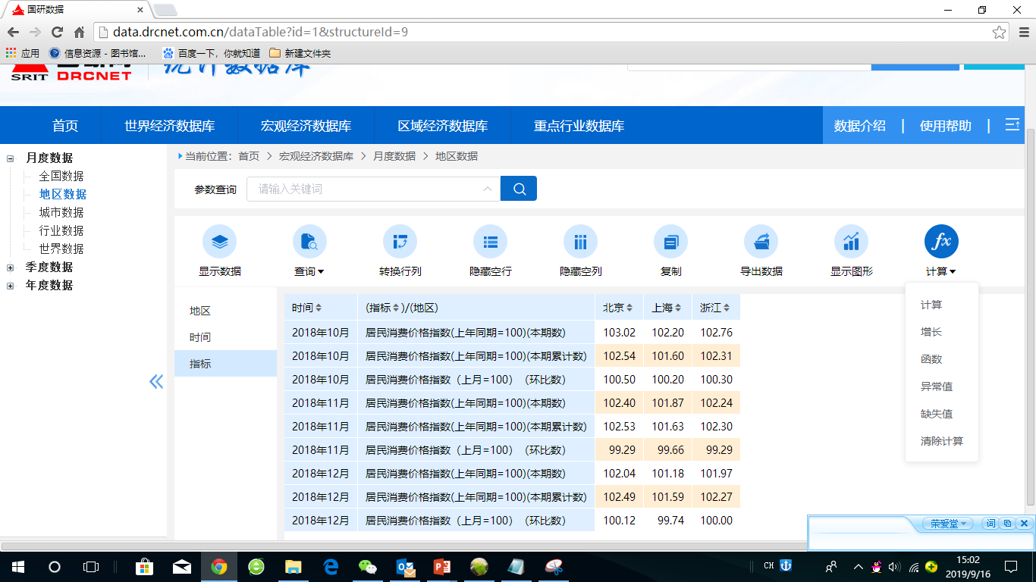

Slide 34
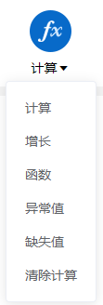
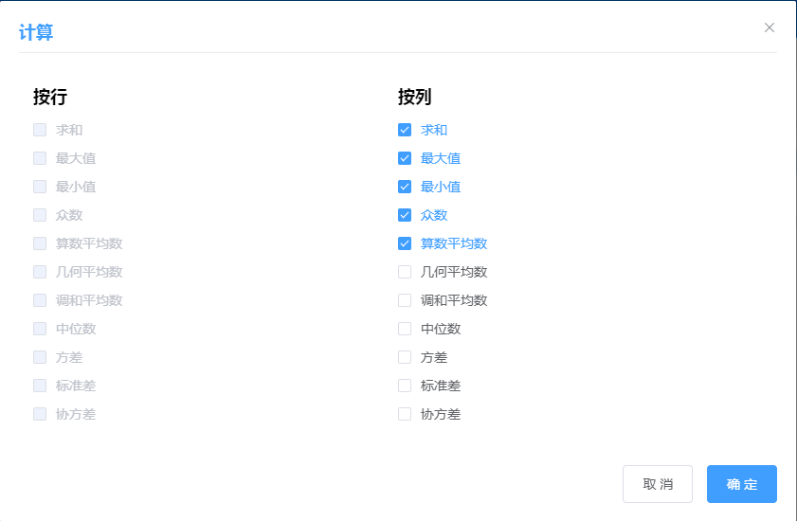

Slide 35
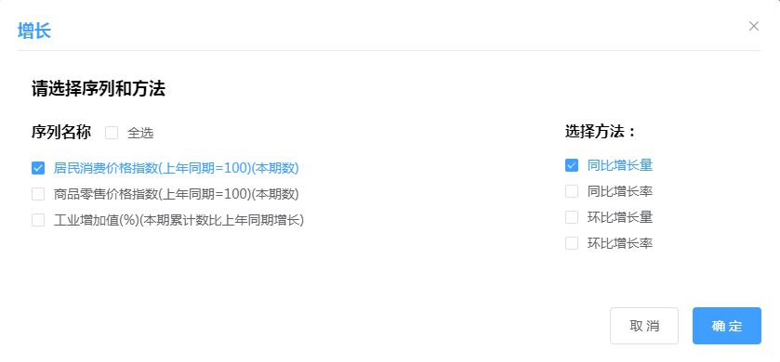

Slide 36
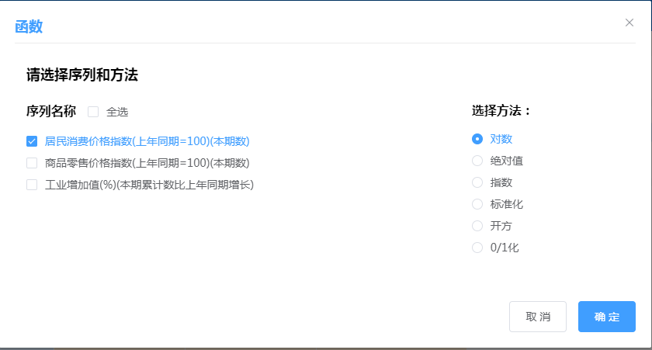

Slide 37
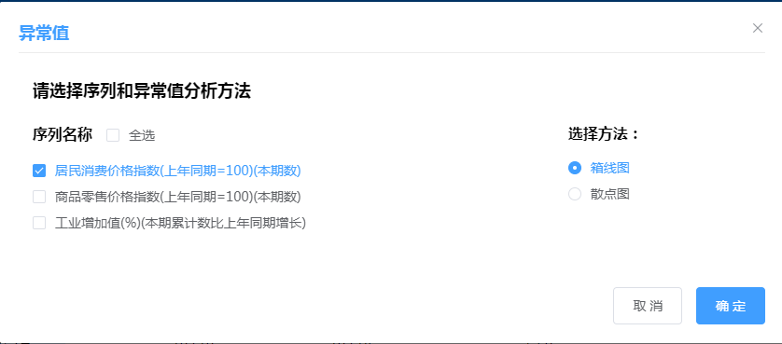

Slide 38
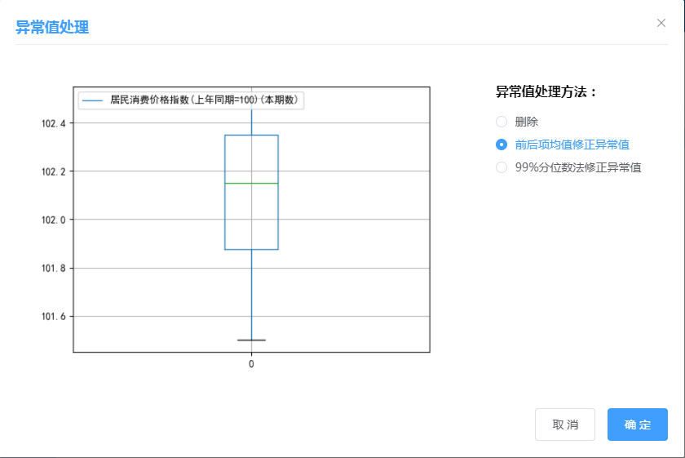

Slide 39
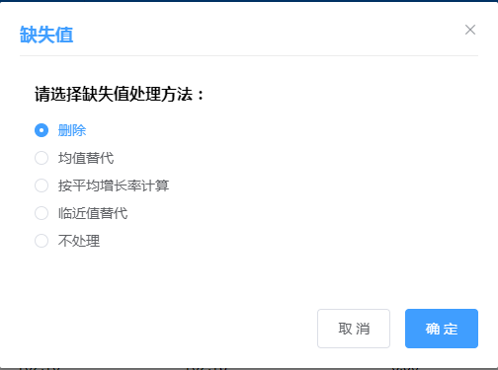

Slide 41
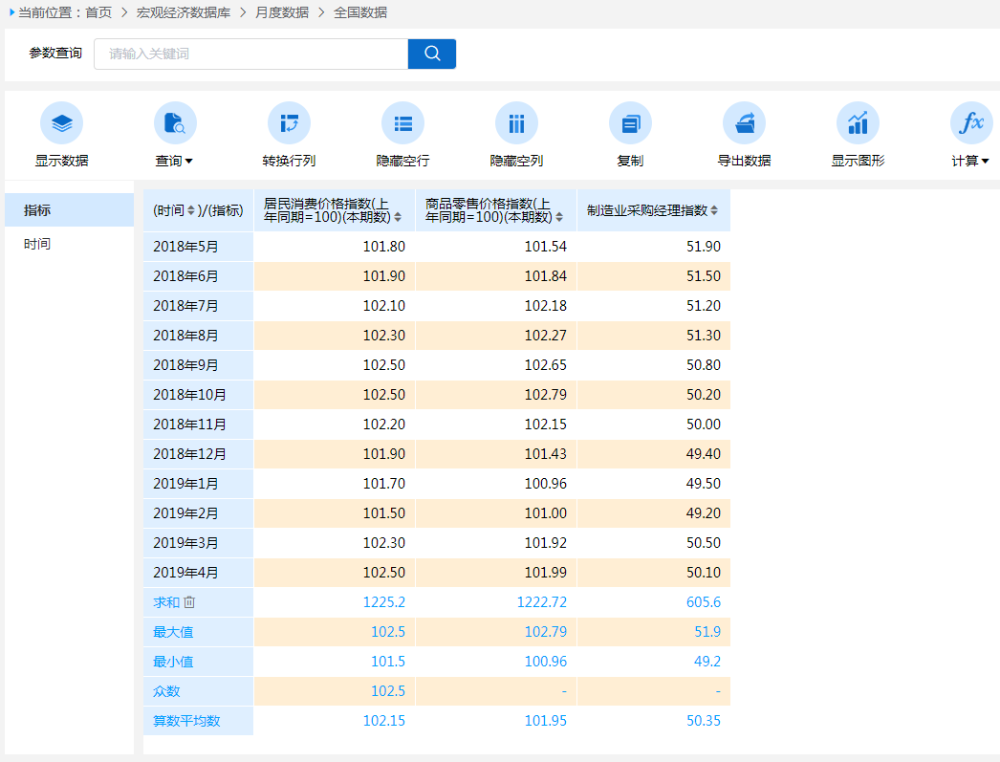
计算结果在行、列追加显示

Slide 42
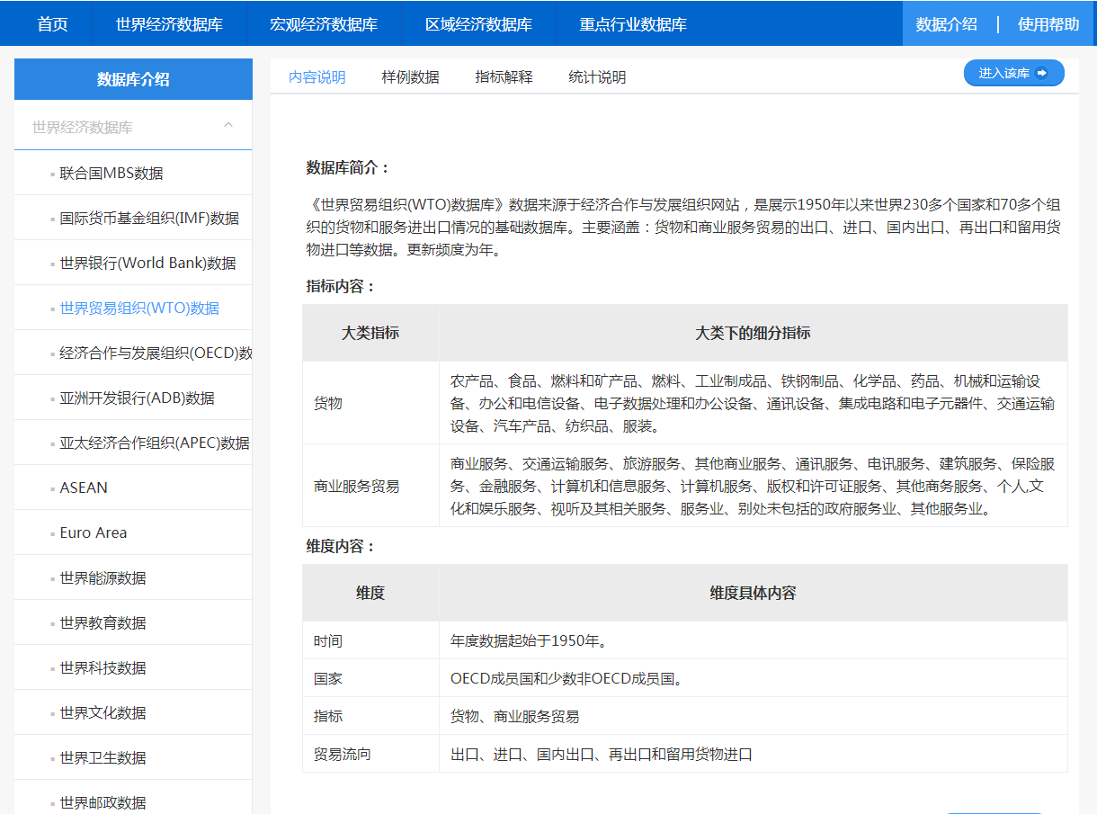

Slide 43
2
数据描述：起始时间、结束时间、指标总数、数据总记录数，以及样例数据表，可下载
包括数据库综述、各子库介绍、细项指标、维度内容等
1
内容说明
样例数据
指标解释
维度选择
统计说明
使用帮助
4
提示多维库如何选择维度
3
进一步丰富与完善使用帮助

Slide 45
经济·管理案例库
MBA教学案例
本科教学案例
通用教学案例
研究案例库
企业管理案例库
公共管理案例库
实用资源库
国研案例
教学案例

Slide 46
国研案例
在国务院发展研究中心权威专家的指导下，组织了多所院校的上百位专家学者，历时数年时间，我们系统总结提升改革开放以来我国企业管理的成功经验，选择中建、哈电、云天化等多家有代表性的国内成功企业作为样本企业进行全景式案例研究通过个案研究，挖掘企业成功之道，对其成功原因、机理以及影响因素进行综合分析。

Slide 47
教学案例
MBA经典案例
本科经典案例
国内首家商业型案例库
适合MBA、研究生教学设开放式答案
适合本科生教学附加专家会诊答案
通用教学案例
适合高校各阶段学生教学

Slide 48
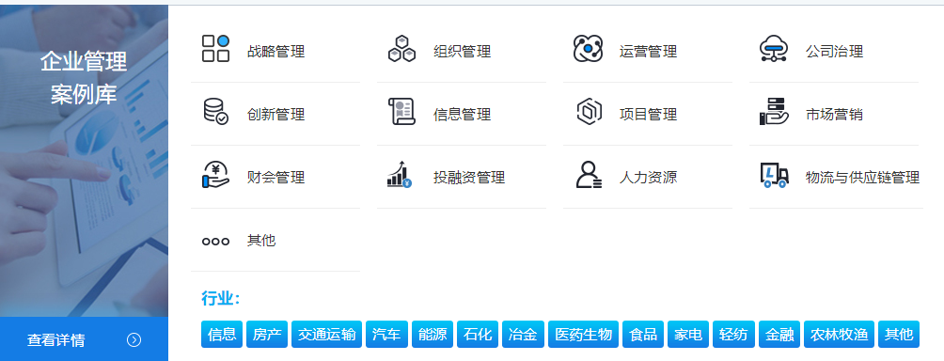
研究案例
13
8

Slide 49
经济·管理案例库
企划方案
实用资源库
咨询报告
计划总结
管理制度

Slide 50
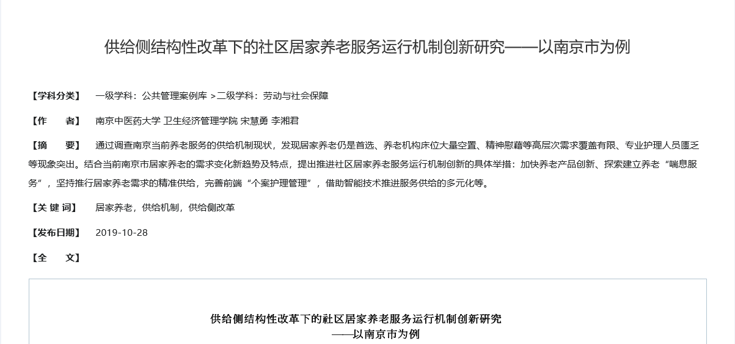

Slide 51
04
PART FOUR
检索及使用

Slide 52
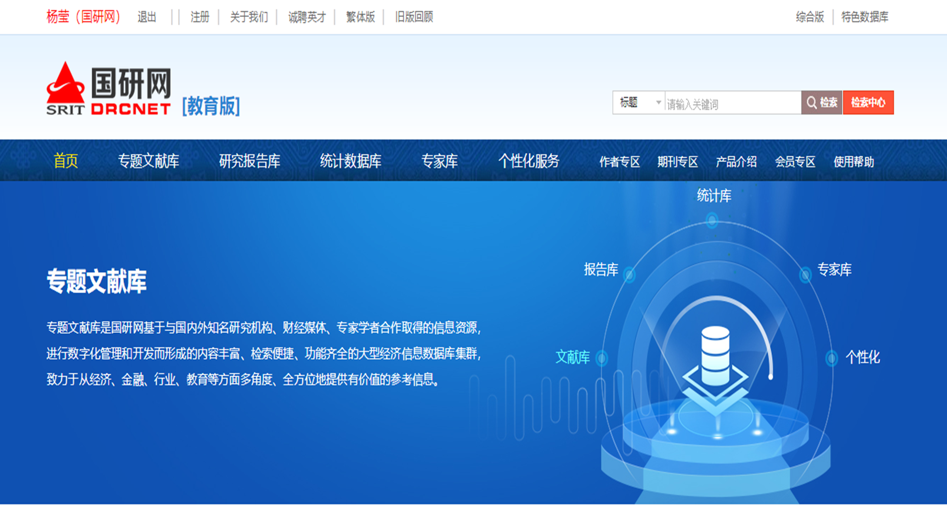
检索中心使用方法

Slide 53
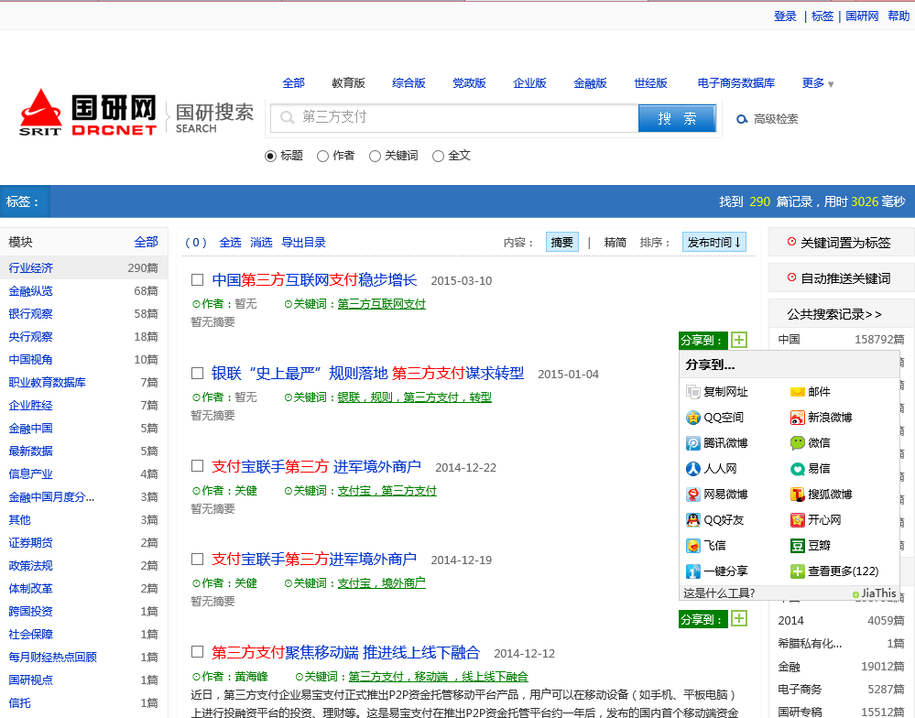
点击标题，打开文章。HTML格式，方便下载、复制、打印。
检索结果每个条目右下方都有分享按钮，点击该按钮，实现资源轻松快捷分享

Slide 54
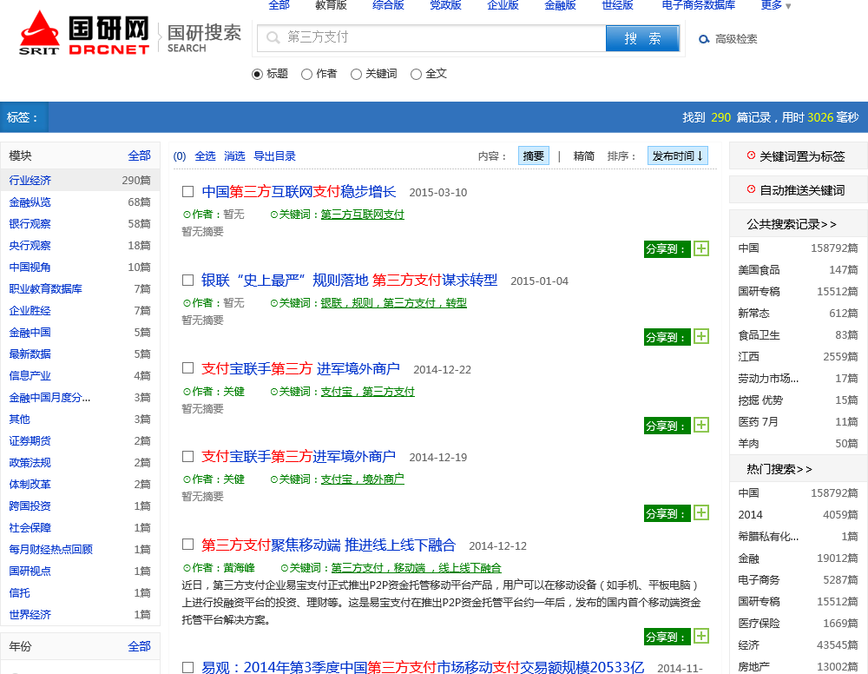
显示在每个模块（栏目）中符合条件的文章数，不符合条件的栏目则不显示；点击某模块，只显示该模块检索到的文章条目。
检索系统会记录每个使用者输入的检索条件，并在该区域显示时间最近/点击量最高的10个检索词。
按照文章发布时间分成近一年、近三年、近五年的文章，点击之后搜索范围进一步缩小，只显示该时间范围符合条件的文章。

Slide 55
点击此处进入“检索中心”

Slide 56
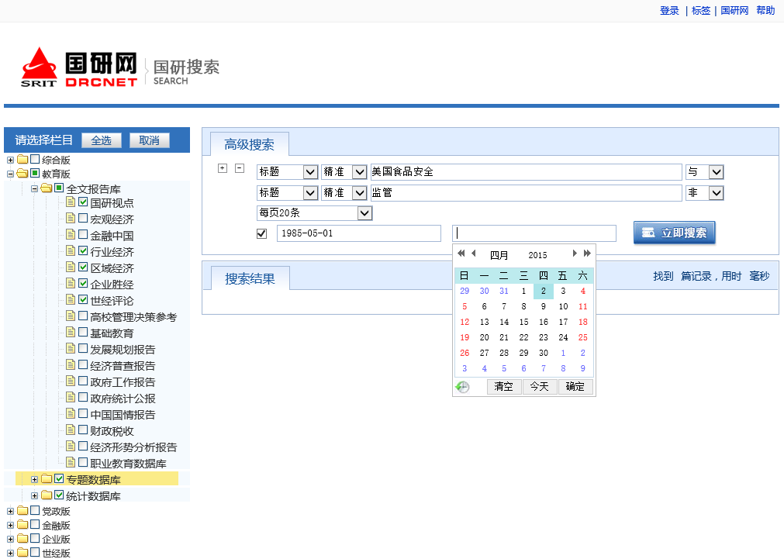
高级检索条件组合区域
栏
目
选
择
区
域
提供全选和取
消功能，查询
范围只在选中
的栏目

Slide 57
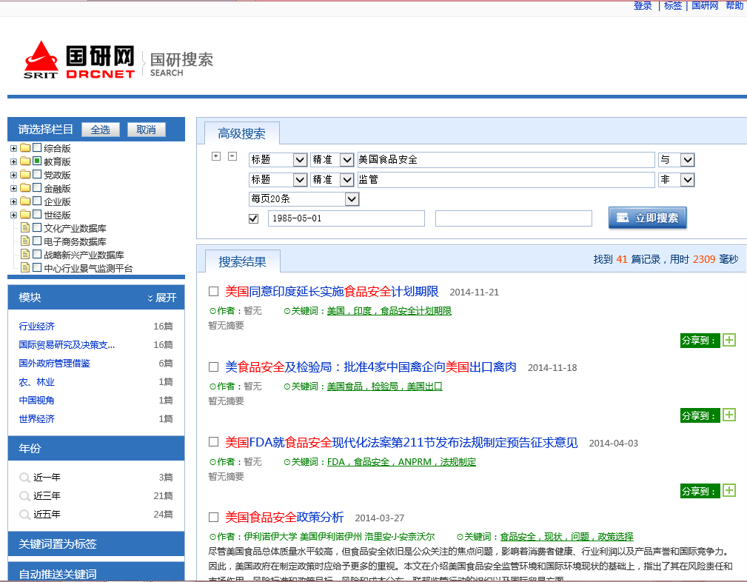
点击进入会出现设置提示页面，方便读者保存经常使用的查询条件

Slide 58
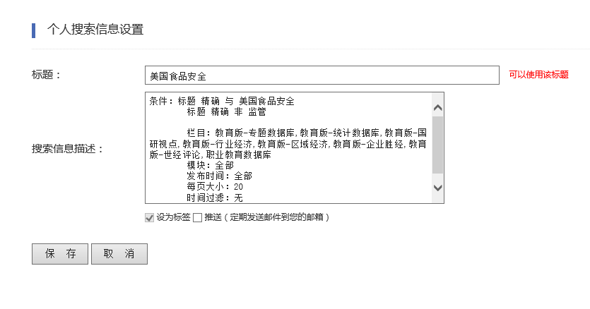
标题可以任意起名，但是不能和以前的标签名重复
点击“保存”以后，可以点击“标签”进入标签的管理页面。

Slide 59
提供自动发送邮件功能，可以将检索结果定期发送到指定邮箱。

Slide 60
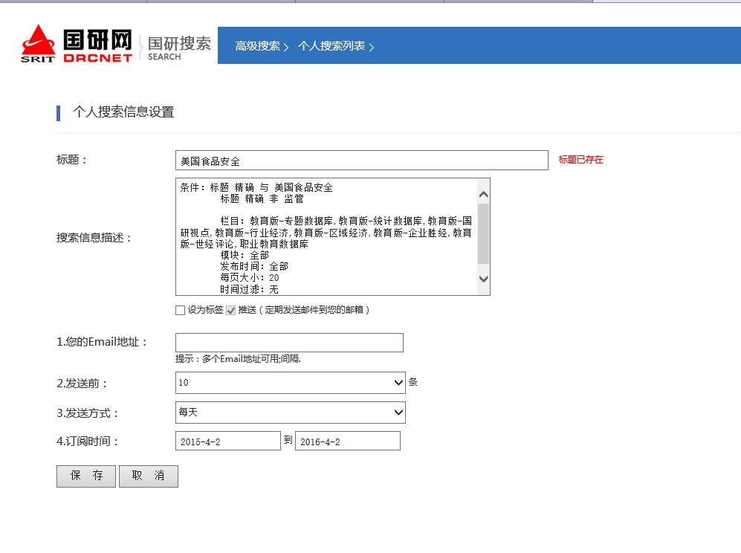
填写接收邮箱地址和发送频率等信息，保存之后会定期收到检索结果。

Slide 61
国研网微信公众号和订阅号

Slide 64
国研网APP

Slide 65
Thanks!

